Slide 1
Le soluzioni

Slide 2
Da IUPAC Gold Book

Slide 3
Soluto e solvente

Slide 5
Solubilità

Slide 6
Miscibilità

Slide 7
Solubilità: Aspetti termici

Slide 8
Miscibilità e IMF:

Slide 11
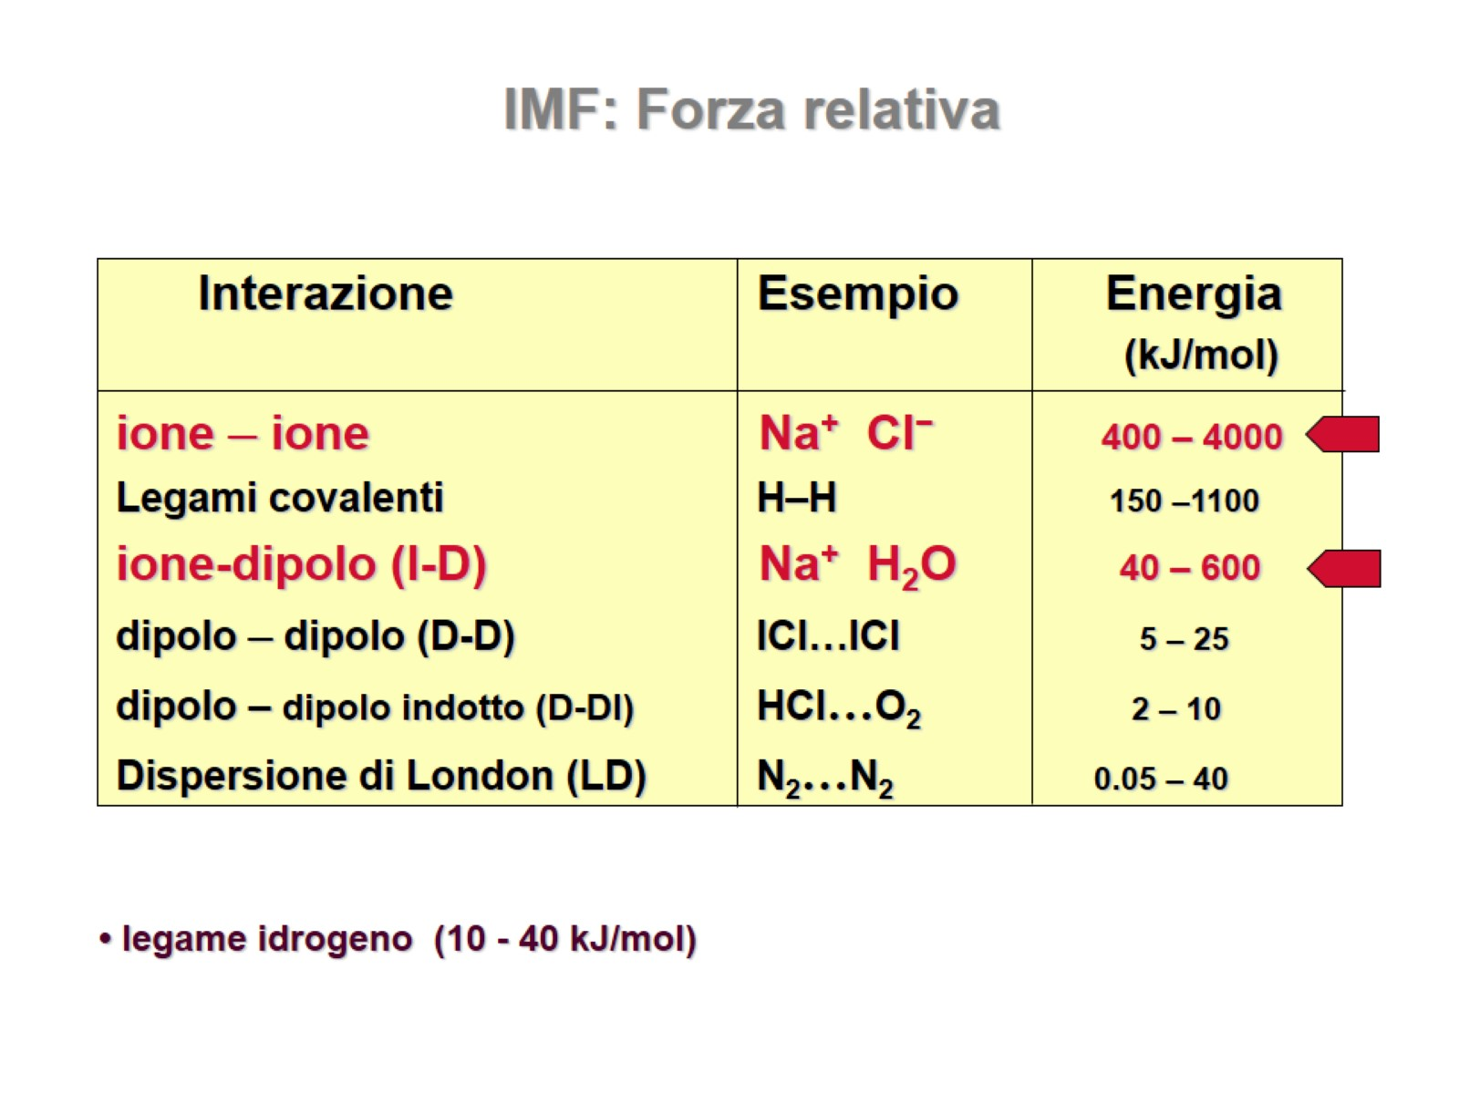
IMF: Forza relativa

Slide 14
Termochimica della dissoluzione di NaCl in acqua

Slide 16
Soluzioni acquose: gli elettroliti

Slide 17
Elettroliti forti e deboli

Slide 20
Principio di Le Châtelier

Slide 21
Solubilità e temperatura

Slide 22
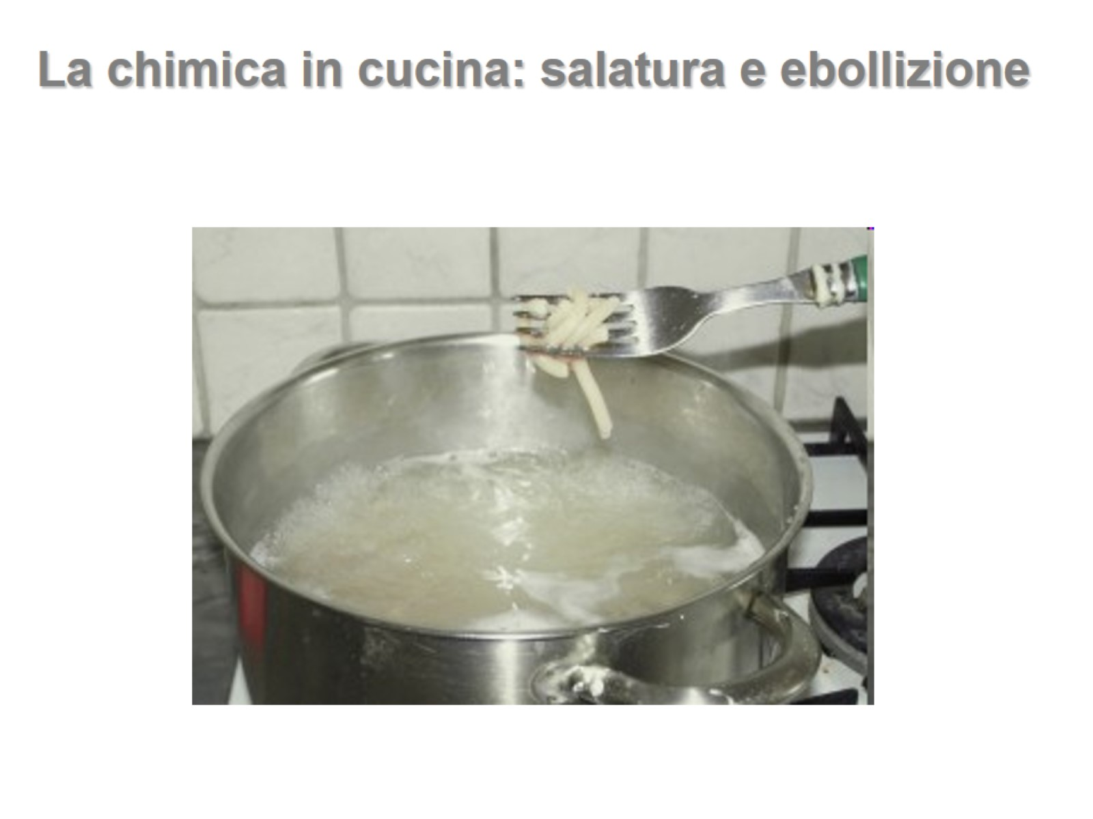
La chimica in cucina: salatura e ebollizione

Slide 23
Solubilità e pressione: legge di Henry

